Slide 1
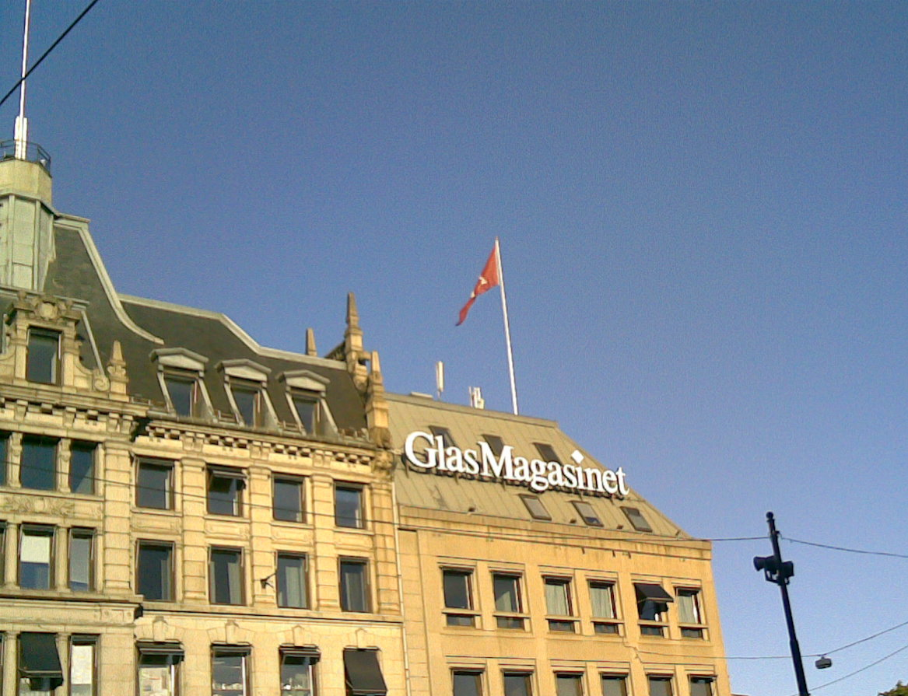

Slide 2
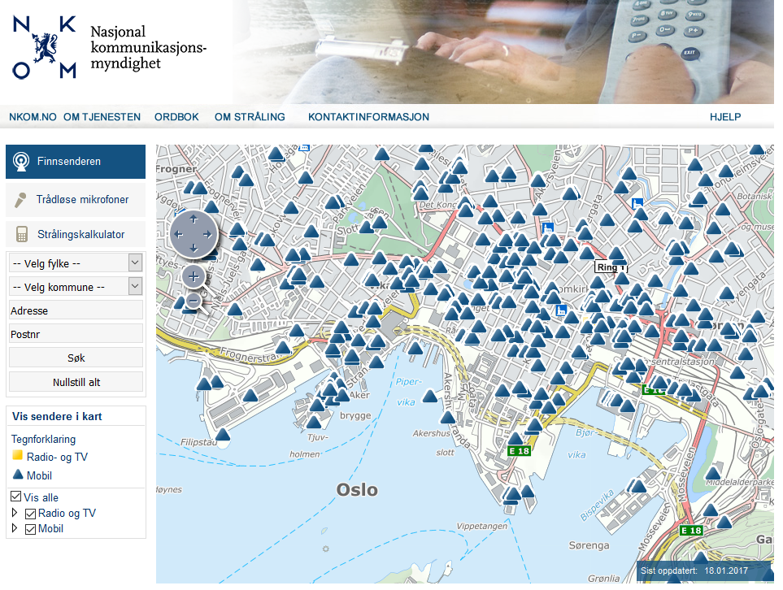
www.finnsenderen.no

Slide 3
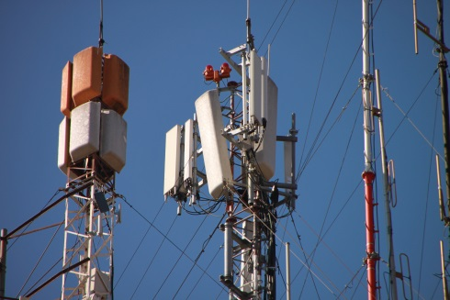
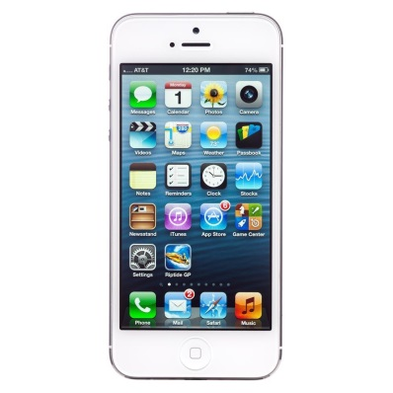
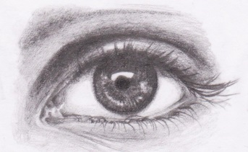
Kva er dekning?
Ei lyspære sender ut lys.
Ein basestasjon sender og tar i mot mikrobølger.
Mikrobølger stråler ut på same måte som lys, men dei er ikkje synlege for auget.
Mikrobølger må treffe antenna på telefonen for at det skal vere dekning.
Lysstrålar må treffe auget ditt for at du skal sjå.

Slide 4
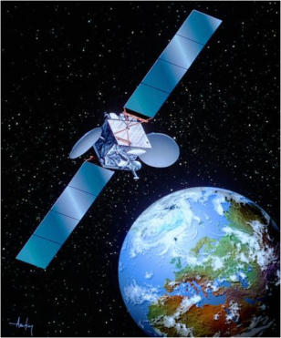
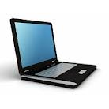
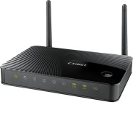
Satellitt
Tilgang til internett.
Rekkevidde: store landområde
Fire kategoriar trådlaus kommunikasjon:
Ute
Direkte kommunikasjon
Rekkevidde:
Bluetooth: ca. 100 m
NFC: ca. 20 cm
Småcelle (wifi)
Tilgang til internett.
Rekkevidde: innan huset
Storcelle (4G)
Tilgang til internett.
Rekkevidde: avhengig av teneste.
Maks. 35 km

Slide 5
Nøkkelsetningsark
Du kan kople deg til internett trådlaust dersom du har dekning eller med kabel.

Slide 6
Informasjon må bli omsett til binær kode for å bli send trådlaust eller med kabel.

Slide 7
A
ASCII-kode
Melding frå lærar
Binært | Desimal | Grafisk
01000001 | 65 | A
01000010 | 66 | B
01000011 | 67 | C
01000100 | 68 | D
01000101 | 69 | E
01000110 | 70 | F
01000111 | 71 | G
01001000 | 72 | H
01001001 | 73 | I
01001010 | 74 | J
01001011 | 75 | K
01001100 | 76 | L
01001101 | 77 | M
01001110 | 78 | N
01001111 | 79 | O
01010000 | 80 | P
01010001 | 81 | Q
01010010 | 82 | R
01010011 | 83 | S
01010100 | 84 | T
01010101 | 85 | U
01010110 | 86 | V
01010111 | 87 | W
01011000 | 88 | X
01011001 | 89 | Y
01011010 | 90 | Z
01011011 | 91 | Æ
01011100 | 92 | Ø
01011101 | 93 | Å
som ASCII:
som bokstaver:
Melding til elev
Bokstavar du skal sende
Melding som ASCII
Melding frå elev
Melding du tar imot
Bokstavar sende frå mottakar

Slide 8
Den binære koden vi sende nå hadde kanskje ein fart på 1 bit i sekundet.

Slide 9
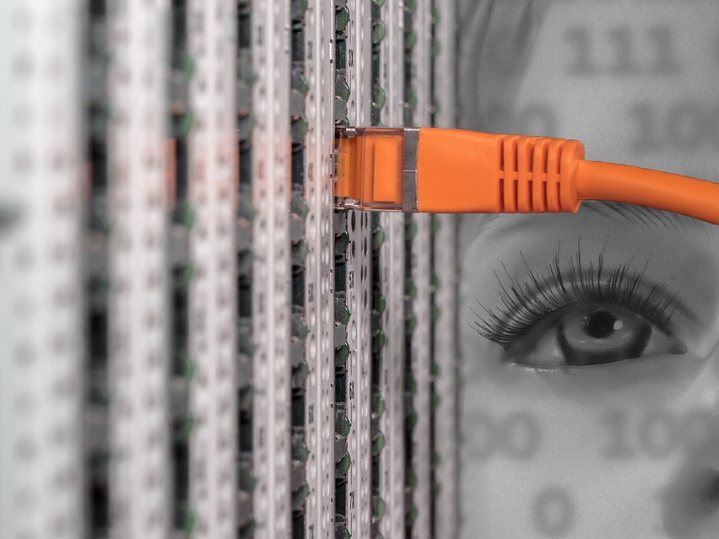
I dag er det mange som har 100 Mbit/s heime. Det er 100 000 000 bits i sekundet.

Slide 10
Oppdrag snakketøy
Idékonkurranse frå Snakketøyet AS
Finn opp eit smart klesplagg som kommuniserer med internett for å dekke et behov.
Presenter idéen gjennom film eller bildeserie.

Slide 11
Oppdrag snakketøy
Fortsett med idéfasen

Slide 12
Satellitt
Tilgang til internett.
Rekkevidde: store landområde
Fire kategoriar trådlaus kommunikasjon:
Ute
Direkte kommunikasjon
Rekkevidde:
Bluetooth: ca. 100 m
NFC: ca. 20 cm
Småcelle (wifi)
Tilgang til internett.
Rekkevidde: innan huset
Storcelle (4G)
Tilgang til internett.
Rekkevidde: avhengig av teneste.
Maks. 35 km

Slide 13
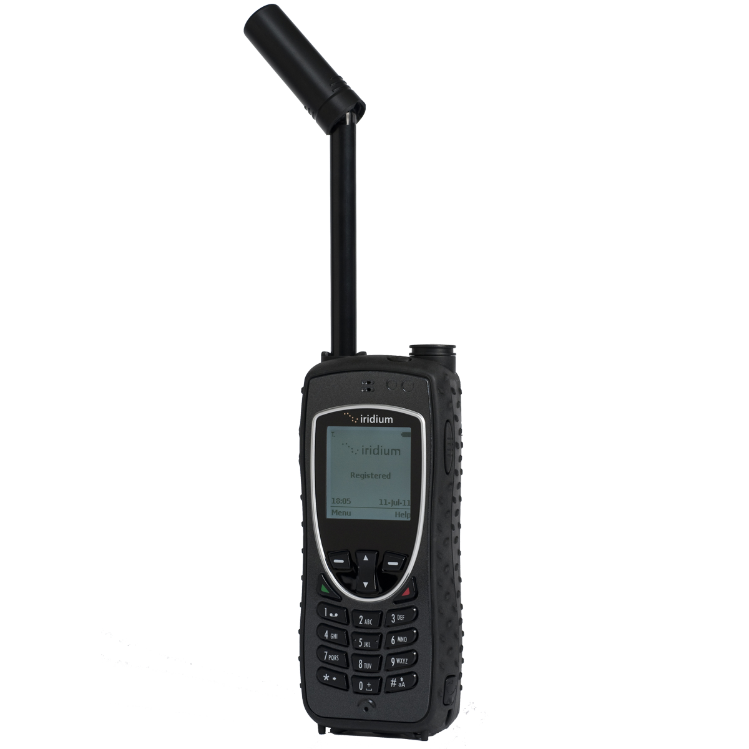

Slide 15
Oppdrag snakketøy
Bruk 5 minutt på å diskutere

Slide 16
Kva med sensitiv informasjon som helseopplysingar?

Slide 17
Kryptering

Slide 18
Krypteringsnøkkel
Byt om rekkefølga til to og to tal
1 0 0 0 0 0 1 0
0 1 0 0 0 0 0 1

Slide 19
Begrepsark
Begrep | Forklaring
binær kode | informasjon omsett til teikna 0 og 1 som datamaskinar kan lagre og overføre
kryptere | forme om data på ein avtalt måte slik at informasjonen ikkje kan bli lest av uvedkomande

